Slide 1
ACCIDENTES DE TRÁNSITO EN BUCARAMANGA Deisy Rangel Flórez 2142669 Diana Herrera Blanco 2162017 Karen Rodríguez Martínez 2161906

Slide 2
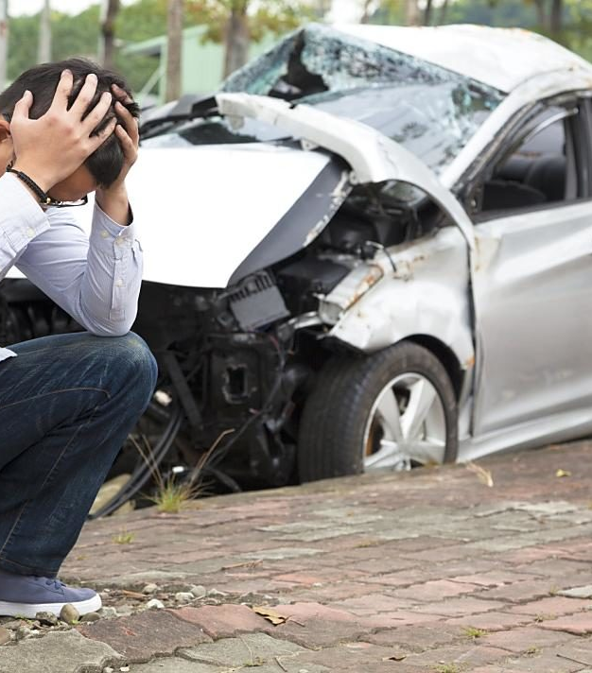
PROBLEMÁTICA
En los últimos ocho años, Bucaramanga tiene un aumento de 65.344 vehículos circulando por las calles.
El último año se han registrado 675.737 vehículos en total entre carros, motos, motocicletas y maquinaria pesada como volquetas o semirremolques.

Slide 3
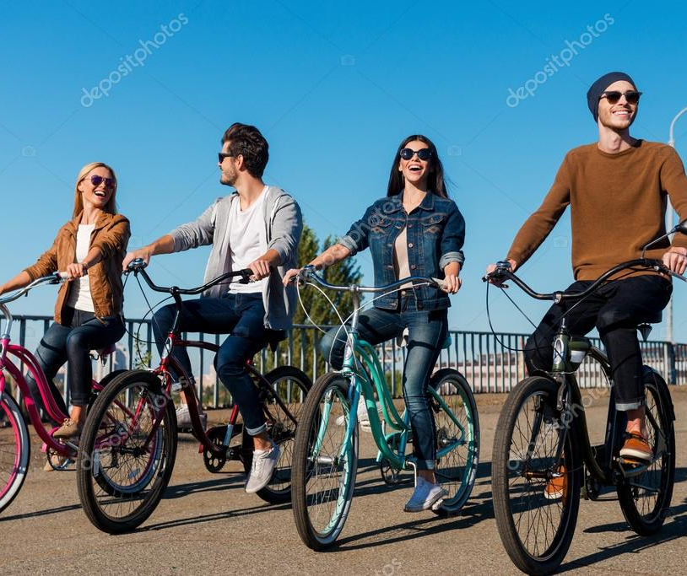
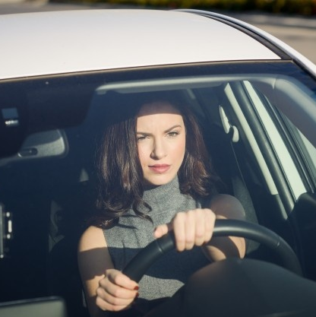
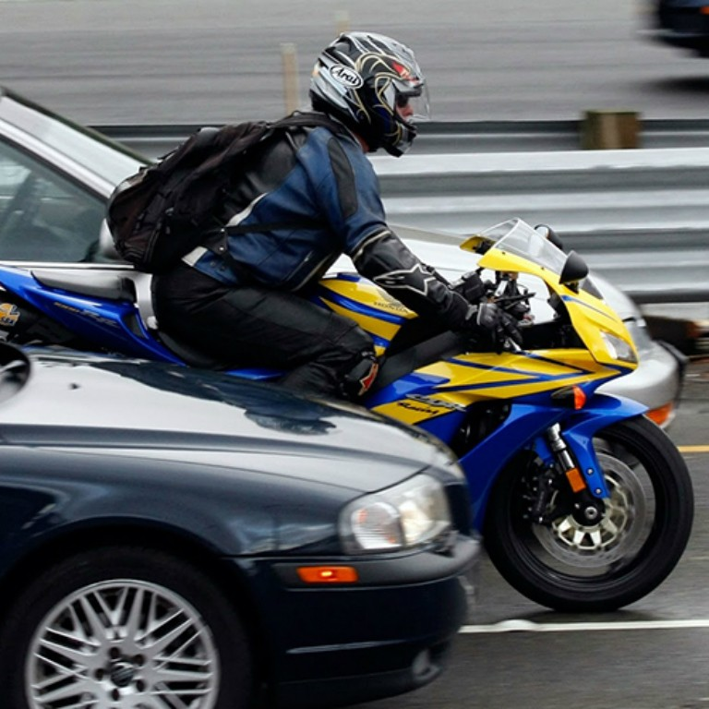

¿A QUIÉNES VA DIRIGIDO?

Slide 4
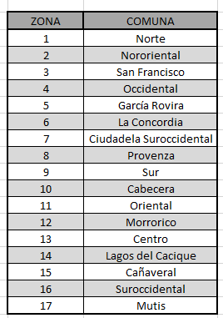
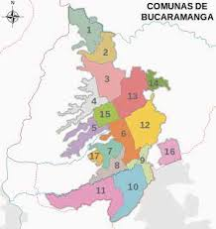
Comunas en Bucaramanga

Slide 5
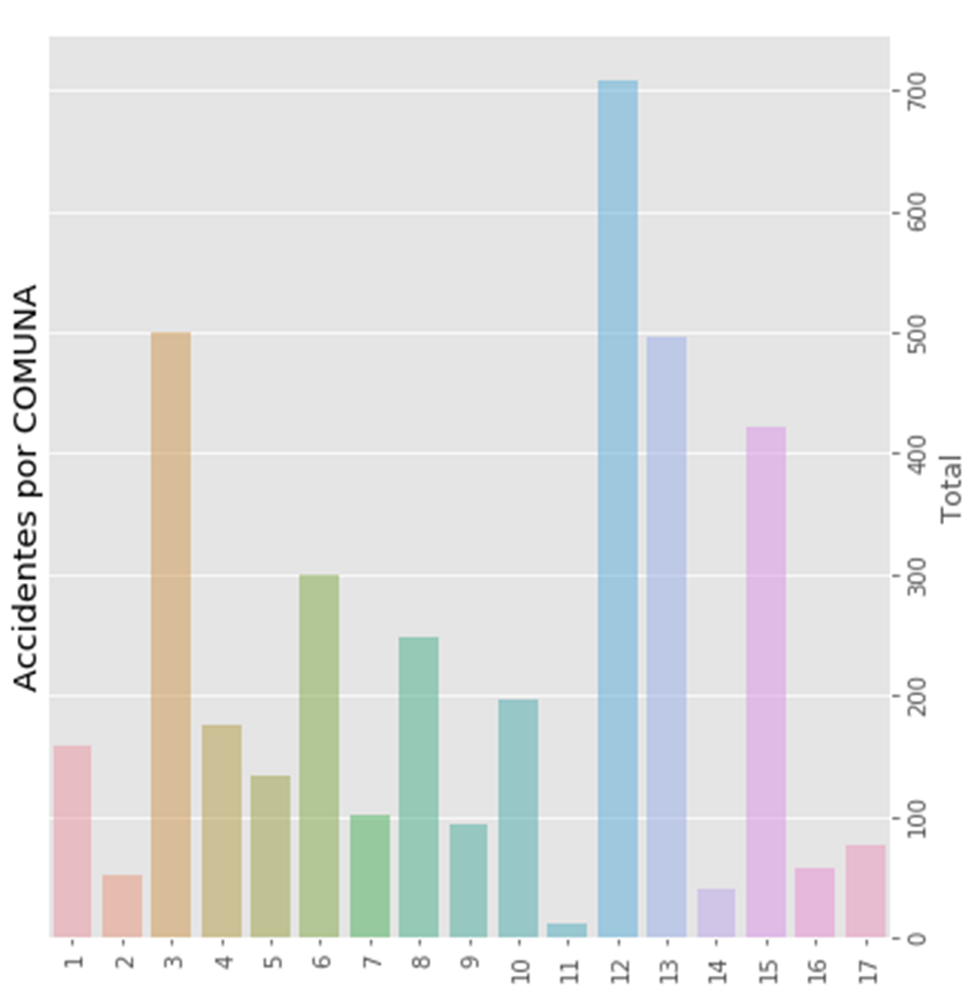
Accidentes de tránsito segun las Comunas

Slide 6
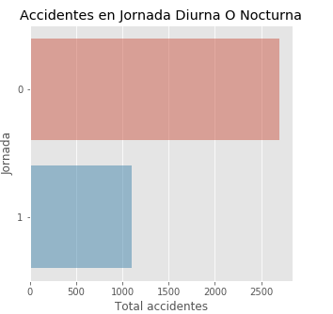
Análisis estadístico de accidentalidad por jornadas Jornada Diurna=0 Jornada Nocturna=1

Slide 7
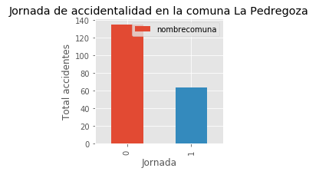
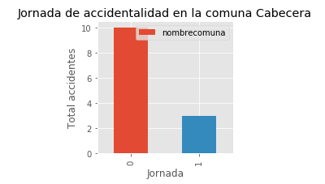
Análisis estadístico de accidentalidad por jornadas según Comunas

Slide 8
Análisis estadístico de la cantidad de accidentes por gravedad
Solo daños = 1875 Con muertos = 39 Con heridos =1903

Slide 9
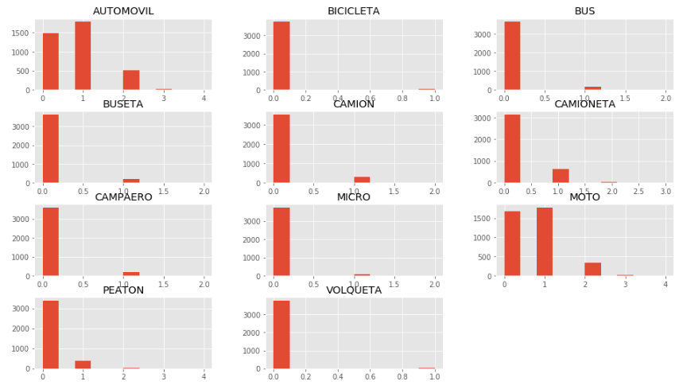
Agrupación por método Kmeans

Slide 10
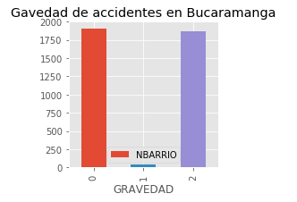
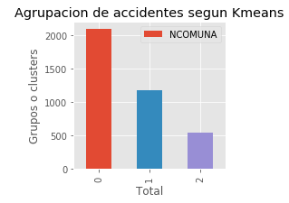
Agrupación estadística según gravedad
Agrupación estadística con Kmeans

Slide 11
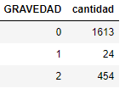
GRUPO 0
Mayor coincidencia con la gravedad 0
02
Mayor actor implicado: 1 Buseta
01

Slide 12
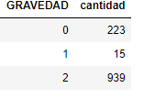
Mayor coincidencia con la gravedad 2
Grupo 1
02
Actores más implicados: 1buseta y 1 automóvil
01

Slide 13
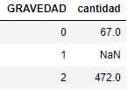
GRUPO 2
01
Mayor actor implicado : 1 volqueta

Slide 14
MUCHAS GRACIAS

